Slide 1
SEGURIDAD DEL HOMBRE FRENTE A LA MÁQUINA
Grupo N°17
Integrantes: Fuentes, Claudia
Terré, María Florencia

Slide 2
OBJETIVOS
Informar al usuario sobre medidas y normas que se deben cumplir al trabajar con máquinas y herramientas.
Capacitar en el uso correcto de máquinas y herramientas.
Dar a conocer los riesgos de una inapropiada manipulación de máquinas y herramientas.

Slide 3
INTRODUCCIÓN
MÁQUINAS
Objeto fabricado y compuesto por un conjunto de piezas ajustadas entre sí que se usa para facilitar o realizar un trabajo determinado, generalmente transformando una forma de energía en movimiento o trabajo.
HERRAMIENTAS
Conjunto de instrumentos que se utilizan para desempeñar un oficio o un trabajo determinado.

Slide 4
MARCO LEGAL
Ley de Higiene y Seguridad 19.587/72
Decreto 351/79: Capítulo 15 – Máquinas y Herramientas – Artículos 103 al 113
Decreto 911/96: Capítulo 9 - Normas de Prevención en las Instalaciones y Equipos de Obra - Artículos 189 al 209

Slide 5
Decreto 351/79:
Capítulo 15 – Máquinas y Herramientas
Art .103 – Protecciones
Art. 104 - Motores
Art. 105 - 106 – 107 Dispositivos de seguridad
Art. 108 – 109 - Mantenimiento y averías
MÁQUINAS
Art. 110 - Herramientas de mano.
Art. 111 - Instrucciones sobre el uso de las herramientas
Art. 112 – Gatos hidráulicos
Art. 113 – Herramientas accionadas por fuerza motriz. Elementos cortantes y punzantes. Herramientas por gatillo. Herramientas neumáticas e hidráulicas.
HERRAMIENTAS

Slide 6
Decreto 911/96:
Capítulo 9 - Normas de Prevención en las Instalaciones y Equipos de Obra.
Art 189 - Personal capacitado
Art. 190 – Protecciones en máquinas y equipos.
Art. 191 - Sistemas de aspiración forzada localizada
Art. 192 – Reparación, limpieza o mantenimiento
Art. 193 – Resguardos en sierras circulares.
Art. 194 – Recubrimiento de la hoja de sierra de cinta o sinfín.
Art. 195 – Resguardo de máquina cepilladora.
MÁQUINAS PARA TRABAJAR LA MADERA

Slide 7
Art. 196 – Seguras, adecuadas, sin defectos y con protecciones.
Art. 197 – Almacenamiento y transporte.
Art. 198 – Falla o desperfecto.
Art. 199 – Capacitación del personal.
Art. 200 – Protecciones en herramientas accionadas por energía interna, por gatillo o con elementos cortantes y punzantes.
Art. 201 – Válvulas de cierre automático.
Art. 202 – 203 - Herramientas en ambientes con riesgo de explosiones e incendio.
HERRAMIENTAS DE ACCIONAMIENTO MANUAL Y MECÁNICAS PORTÁTILES

Slide 8
Art. 204 – Características especiales para equipos de aire comprimido.
Art. 205 – Herramientas de percusión.
Art. 206 – Mangueras con abrazaderas apropiadas.
Art. 207 – Verificar velocidad de rotación máxima de amoladoras y discos de amolar.
HERRAMIENTAS NEUMÁTICAS
Art. 208 – Protección mecánica y condiciones dieléctricas. Personas: Interruptores diferenciales y puesta a tierra.
Art. 209 - aparatos de fijación accionados por explosivos
HERRAMIENTAS ELÉCTRICAS

Slide 9
PELIGROS
Mecánico
Eléctrico
Térmico
Exposición al ruido
Exposición a vibraciones
Exposición a radiaciones
Peligro por sustancias peligrosas
Defectos ergonómicos
Peligro de incendio
Peligro de explosión

Slide 10
PROTECCIÓN DEL USUARIO
Manual del usuario:
Especificaciones de uso
Medidas de seguridad de la máquina
- Resguardos de seguridad
- Dispositivos de Seguridad
Recomendaciones
Elementos de Protección Personal

Slide 11
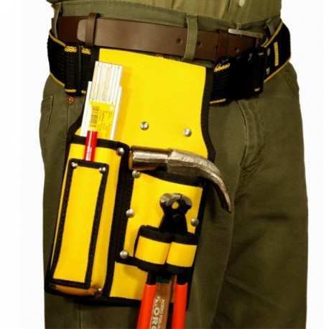
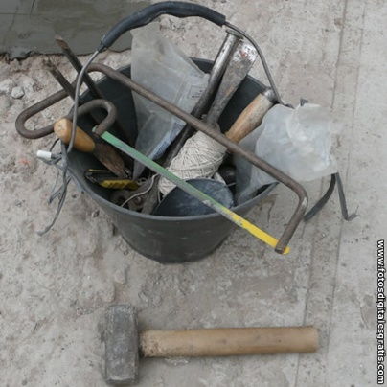
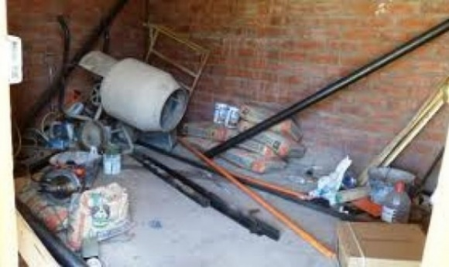
TRANSPORTE
- El transporte de herramientas se debe realizar en cajas, bolsas o cinturones especialmente diseñados para ello.
Las herramientas no se deben llevar en los bolsillos sean punzantes o cortantes o no.
Cuando se deban subir escaleras o realizar maniobras de ascenso o descenso, las herramientas se llevarán de forma que las manos queden libres.
ALMACENAMIENTO
- En obra se deberá destinar un espacio para el almacenamiento de herramientas en el que se dispondrán estantes adecuados mediante la instalación de paneles u otros sistemas.
- Al inicio de la jornada laboral las herramientas necesarias serán recogidas por cada uno de los operarios debiendo retornarlas a su lugar de almacenamiento al final de la misma.

Slide 12
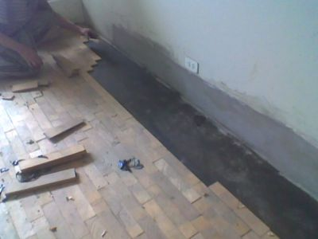
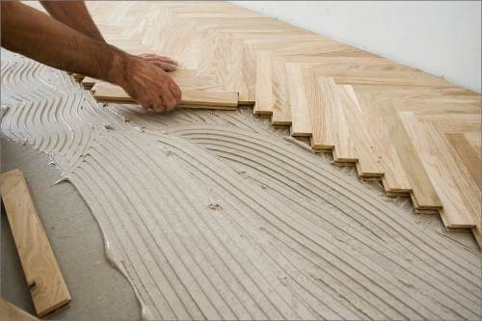
SOLADO
Lo primero que se hace es imprimar el piso con alquitrán. Lo que sigue es pegar el parquet con brea o con pegamento especial y por último lijar el piso.
RIESGOS :
Quemaduras por contacto con fluido viscoelástico a elevadas temperaturas.
- Reemplazar por otros materiales que puedan ser manipulados en frío como adhesivos de poliuretano .

Slide 13
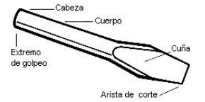
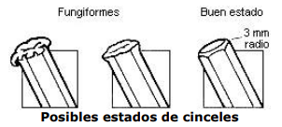
CORTAFIERRO
Herramienta de mano diseñada para cortar, ranurar o desbastar material en frío, mediante impacto. Son de acero en forma de barras, de sección rectangular, hexagonal, cuadrada o redonda, con filo en un extremo y biselado en el extremo opuesto.
MALOS USOS:
- Utilizar cincel con cabeza achatada.
- Arista cóncava.
- Uso como palanca.
RIESGOS :
Usar cinceles con la cabeza aplanada causa de las proyecciones de partículas metálicas.
- Golpes en manos.
MEDIDAS DE SEGURIDAD
Las esquinas de los filos de corte deben ser redondeadas si se usan para cortar.
Deben estar limpios de rebabas.
Se deben desechar los cinceles mas o menos fungiformes utilizando sólo el que presente una curvatura de 3 mm de radio.
Para cinceles grandes, éstos deben ser sujetados con tenazas o un sujetador por un operario y ser golpeadas por otro.

Slide 14
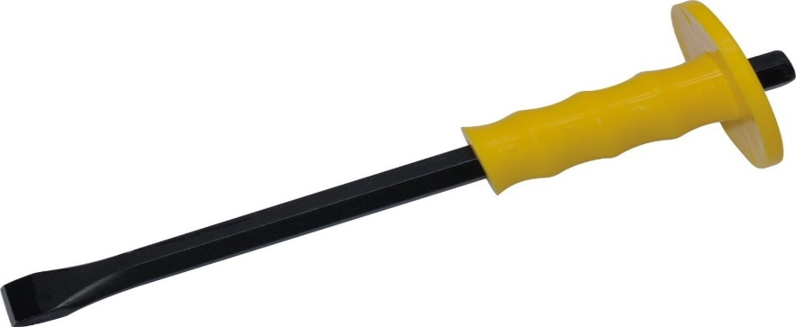
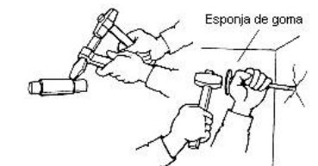
MEDIDAS DE SEGURIDAD
Protección anular de esponja de goma para evitar golpes en manos con el martillo de golpear.
Siempre que sea posible utilizar herramientas soporte.
Los ángulos de corte correctos son: un ángulo de 60º para el afilado y rectificado, siendo el ángulo de corte más adecuado en las utilizaciones más habituales el de 70º.
El martillo utilizado para golpearlo debe ser suficientemente pesado.
El cincel debe ser sujetado con la palma de la mano hacia arriba, sosteniendo el cincel con los dedos pulgar, índice y corazón.

Slide 15
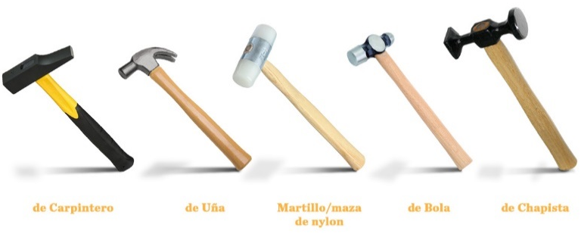
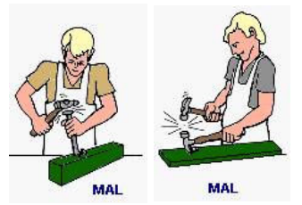
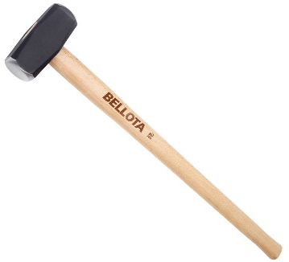
MAZA Y MARTILLO
El martillo es una herramienta de mano diseñada para golpear. Consta de una cabeza pesada y de un mango.
La cabeza de los mazos se diseña por lo regular con materiales blandos. Posee igual forma que un martillo, pero con tamaño y peso mayores.
RIESGOS
- Golpes en manos.
- Lesiones oculares por proyección de partículas.
- Golpes en diferentes partes del cuerpo por despido de la propia herramienta o del material trabajado.
- Esguinces por sobreesfuerzos o gestos violentos.
MEDIDAS DE SEGURIDAD
En el uso de la maza deberá asegurarse la inexistencia de obstáculos en el radio de golpeo.
Antes de uso, verificar que el mango está perfectamente unido a la cabeza.
Fijado con cuñas introducidas oblicuamente respecto al eje de la cabeza del martillo.
Desechar mangos reforzados con cuerdas o alambre.
La pieza a golpear se apoya sobre una base sólida no endurecida para evitar rebotes.
Sujetar el mango por el extremo.
Se protegerán los ojos con gafas de seguridad.
Guardar las herramientas en lugar seguro.

Slide 16
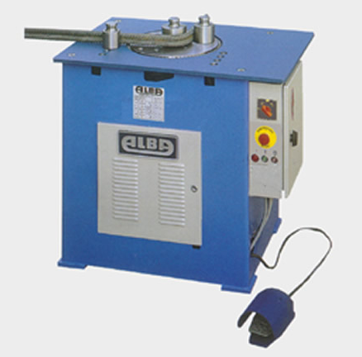
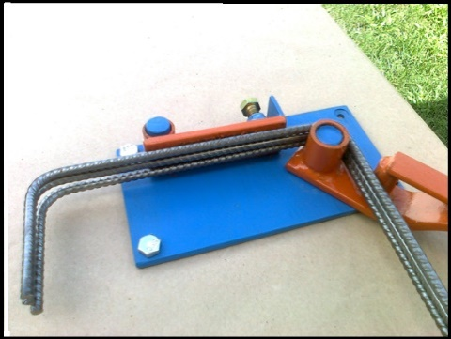
DOBLADORA DE HIERROS
Se utiliza para el doblado de varios materiales de fierros como máquina dobladora de fierro corrugado, máquina dobladora de hierro redondo, máquina dobladora de estribo.
RIESGOS:
- Atrapamientos.
- Cortes por el manejo de barras de acero.
- Golpes por las barras de acero (rotura incontrolada).
- Contactos con la energía eléctrica.
MEDIDAS DE SEGURIDAD:
- Orden y limpieza
- Las dobladoras mecánicas serán revisadas semanalmente.
- Tendrán conectada a tierra todas sus partes metálicas, en prevención del riesgo eléctrico.
- La manguera de alimentación eléctrica de la dobladora se llevará hasta donde esté enterrada para evitar los deterioros por roce y aplastamiento
- Se acotará un área durante las maniobras de doblado para evitar que se realicen tareas y acopios en el área sujeta al riesgo de golpes.

Slide 17
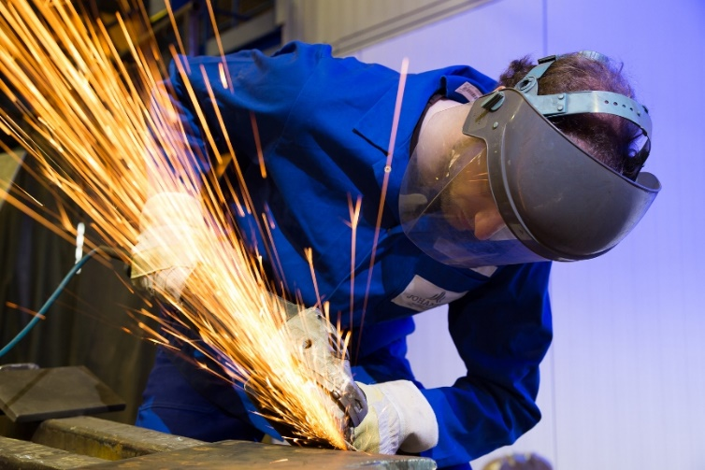
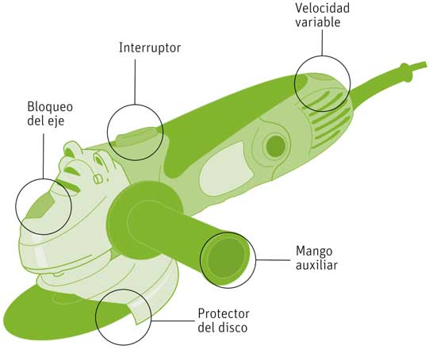
AMOLADORA
Máquina muy versátil, en lo que se refiere a los trabajos que permite realizar (corte, pulido, ranurado, lijado) y en cuanto a los materiales con los que se mantiene contacto durante su uso (piedra, madera, cemento, productos metálicos).
RIESGOS
- Riesgos eléctricos.
- Caídas debido algún movimiento brusco de la máquina.
- Cortes directos. Amputaciones.
- Quemaduras.
- Inhalación de polvo u otros residuos.
- Altos niveles de ruido que pueden perjudicar los oídos.
- Proyección de material.
MEDIDAS DE SEGURIDAD
- Correcta elección de la máquina, complementos, discos, según el trabajo a realizar.
- Montar correctamente el disco.
- Capacitación del operario.
- Utilizar la amoladora en lugares seguros y sin posturas extrañas.
- Uso de elementos de protección personal adecuado: gafas, protección para oídos, mascarillas antipolvo, guantes de trabajo.
- No utilizarla sin el cubre disco.

Slide 18
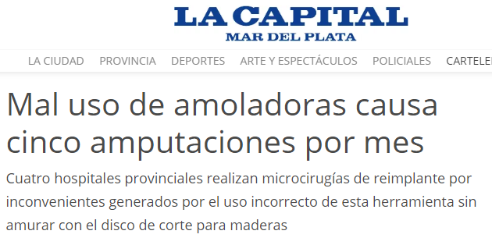
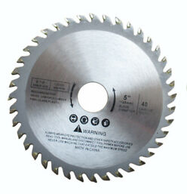
Una de las causas más comunes de accidentes es el uso del disco para cortar madera sin que la amoladora se encuentre amurada.
No utilizar la amoladora angular como estacionaria o para trabajos que no estén indicados, como por ejemplo el corte de madera.

Slide 19
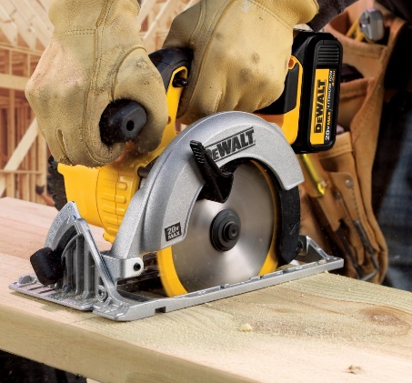
SIERRA CIRCULAR
Herramienta portátil diseñada para realizar cortes longitudinales o transversales rectos para trabajos de carpintería, e incluso pueden cortar prácticamente cualquier material si se cuenta con el tipo de hoja adecuada.
RIESGOS
- Proyección de partículas y polvo.
- Descarga eléctrica.
- Rotura del disco.
- Cortes y amputaciones.
- Golpes por objetos.
- Abrasiones y atrapamientos.
- Sobreesfuerzos.
- Ruido ambiental.
MEDIDAS DE SEGURIDAD
- Antes de comenzar el trabajo se comprobará el estado del disco.
- Comprobar que no está anulada la conexión a tierra.
- El disco debe estar protegido durante el corte (carcasa bajada).
- Extraer previamente clavos o partes metálicas.
- No se ubicarán a las distancias inferiores a tres metros del borde de los forjados.
- La alimentación eléctrica se realizará mediante mangueras antihumedad.
- Se prohíbe ubicar la sierra circular sobre lugares encharcados, para evitar los riesgos por caídas y contactos eléctricos.
- Limpiar productos procedentes de los cortes.

Slide 20
ELEMENTOS DE PROTECCION DE LA MÁQUINA
Carcasa de cubrición del disco
Cuchillo divisor del corte
Empujador de la pieza a cortar y guía,
Carcasa de protección de las transmisiones por polea,
Interruptor eléctrico estanco y toma de tierra debiendo estar ésta incluida en el mismo cable de alimentación.
DISPOSITIVO DE SEGURIDAD DE PARA EN SECO
Cuando la sierra entra en contacto con alguna parte del cuerpo del usuario, un mecanismo retira el disco de su posición. El mecanismo accionado por aire comprimido retrae y detiene el disco casi al instante.

Slide 21
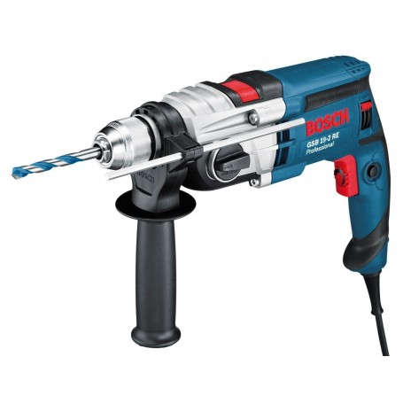
TALADRO ELÉCTRICO
El taladro es una máquina que nos permite hacer agujeros debido al movimiento de rotación (en ocasiones combinados con percusión) que adquiere la broca sujeta en su cabezal.
RIESGOS
- Golpes y/o cortes tanto con la propia máquina como con el material a taladrar.
- Atrapamientos con partes móviles de la máquina.
- Proyección de fragmentos o partículas (virutas, esquirlas)
- Contactos eléctricos.
MEDIDAS DE SEGURIDAD
- Comprobar el estado de la máquina (protecciones, aislamiento, útiles).
- Indumentaria adecuada y evitar accesorios que puedan engancharse en partes móviles.
- Pieza a taladrar firmemente sujeta.
- Broca adecuada y correctamente fijada al portaherramientas.
- Trabajos a más de 3,5 metros del suelo sólo se efectuarán si se utiliza cinturón de seguridad.
- Realizar operaciones de comprobación, ajuste y mantenimiento con el taladro parado.
- Retirar las virutas periódicamente.
- Siempre que se tenga que abandonar el taladro, pararlo, y desconectarlo de la red eléctrica.

Slide 22
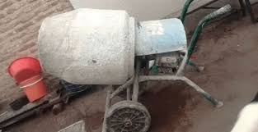
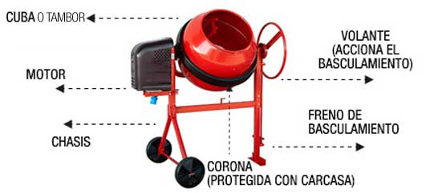
HORMIGONERA
Es una máquina utilizada para la fabricación de morteros y hormigón.
Está compuesta de un chasis y un recipiente cilíndrico que se hace girar con la fuerza transmitida por un motor eléctrico o de gasolina.
RIESGOS
- Atrapamientos en partes móviles.
- Descargas eléctricas.
- Sobreesfuerzos.
- Golpes por elementos móviles.
- Polvo ambiental.
- Vuelcos y atropellos al transportarla.
MEDIDAS DE SEGURIDAD
- Comprobar estado de cables, palanca, accesorios y dispositivos de seguridad.
- Situada en una superficie llana y horizontal.
- Las partes móviles estarán protegidas por carcasas.
- Deberá tener toma de tierra conectada a la general.
- No introducir el brazo o la pala en el tambor con movimiento.
- Inmovilizada por el mecanismo correspondiente una vez terminados los trabajos.
- No se ubicará a distancias inferiores a tres metros del borde de excavación, para evitar riesgos de caída a otro nivel.

Slide 23
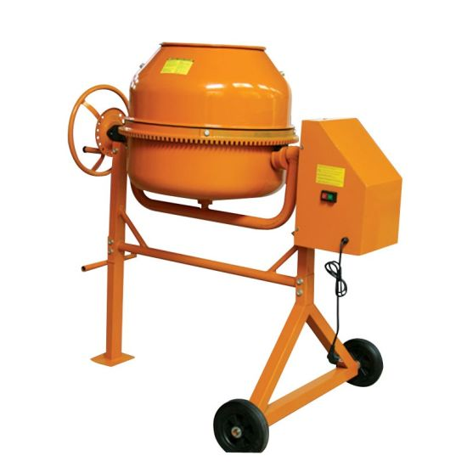
PROTECCIONES COLECTIVAS:
- Mediante una carcasa metálica para proteger los órganos de transmisión y evitar los riesgos de atrapamiento.
- Deberán estar dotadas de freno de basculamiento del bombo.
- Las carcasas y demás partes metálicas de las hormigoneras, estarán conectadas a tierra.
- Deberán de disponer de un botón de paro de emergencia.
EQUIPOS DE PROTECCIÓN INDIVIDUAL
- Casco de seguridad.
- Gafas de seguridad antipolvo y guantes de goma o P.V.C.

Slide 24
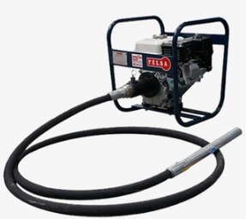
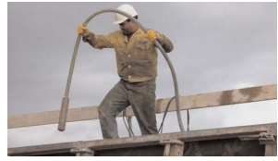
VIBRADORES DE HORMIGÓN
Es una máquina diseñada para homogeneizar el hormigón fresco vertido en obra.
RIESGOS
Salpicadura de lechada en ojos.
Proyección de partículas.
Contacto eléctrico directo o indirecto
Contacto con sustancias corrosivas.
Exposición a vibraciones.
Sobreesfuerzos por posturas forzadas.
MEDIDAS DE SEGURIDAD
Operar la máquina desde plataforma de trabajo firme.
Proteger el cable de alimentación si discurre por zonas de paso
Verificar que el motor, la manguera de transmisión y el cabezal no presenten daños o desgaste excesivo.
Verificar las condiciones eléctricas de la máquina (estado de los conductores, protecciones, etc)
Utilización de EPP
No abandonar dispositivo en funcionamiento.

Slide 25
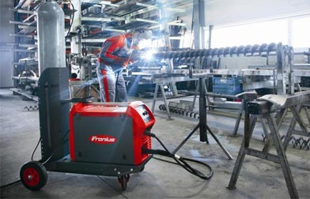
MÁQUINA SOLDADORA
RIESGOS
Riesgo eléctrico.
Quemaduras por contacto.
Lesiones por las radiaciones infrarrojas y ultravioletas.
Proyecciones de partículas a los ojos.
Humos de soldadura.
Riesgo de incendio.
Riesgo de explosión.
MEDIDAS DE SEGURIDAD
utilizar pantallas, lonas o cubiertas ignífugas para aislar el puesto de trabajo y proteger a terceras personas
Se delimitará la zona donde puedan caer chispas y material incandescente.
Comprobar que no hay personas en el entorno de la vertical del puesto de trabajo.
Señalizar piezas calientes.
Los ayudantes usarán pantalla protectora y todo el equipo trabajará de forma coordinada.
En operaciones de soldadura eléctrica, no mirar directamente al arco voltaico.

Slide 26
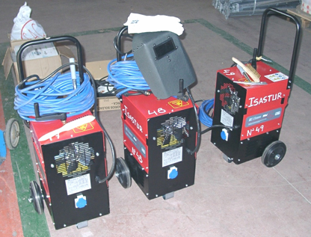
El porcentaje inhalado de humos y partículas por el trabajador depende de 3 factores:
Posición del trabajador con respecto al punto de soldadura.
Distancia al foco de emisión.
Evacuación de los contaminantes.
MEDIDAS DE SEGURIDAD
Como protección colectiva, se evacuarán los contaminantes por sistemas de extracción localizada o por ventilación general.
En taller, ventilación directa y constante.
En recintos confinados extracción localizada o equipo de respiración autónomo.
Siempre existirá otro operario en el exterior, preparado para intervenir en caso de necesidad.

Slide 27
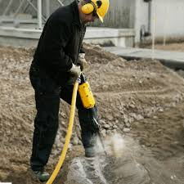
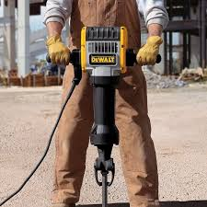
MARTILLO NEUMÁTICO
Es una máquina con un cilindro en el interior, en cuyo émbolo va apoyada la junta para taladrar en terrenos duros o pavimentos, hormigón armado.
RIESGOS
Atrapamientos.
Proyección de partículas.
Proyección de aire comprimido por desenchufado de manguera.
Golpes en pies por caída del martillo.
Ruido.
Polvo.
Vibraciones.
MEDIDAS DE SEGURIDAD
La manguera de aire comprimido debe situarse de forma que no se tropiece con ella, ni que pueda ser dañada por vehículos.
Antes de desarmar un martillo, se ha de cortar el aire.
No cortar el aire doblando la manguera.
Verificar las fugas de aire.
No apuntar, con el martillo, a un lugar donde se encuentre otra persona.
No apoyarse con todo el peso del cuerpo sobre el martillo
Manejar el martillo agarrado a la altura de la cintura-pecho.
No se debe hacer esfuerzo de palanca con el martillo en marcha.

Slide 28
MINICARGADORA
Máquina autopropulsada equipada con una pala frontal, para operaciones de carga o de excavación.
ELEMENTOS

Slide 29
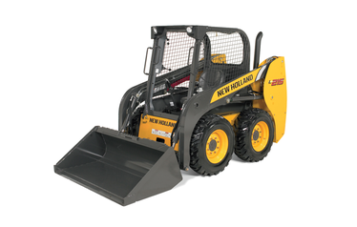
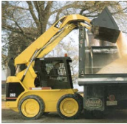
RIESGOS
Golpes contra objetos fijos
Pérdida estabilidad
Caída de material
Proyección de objetos
Contacto eléctrico
Atropello
Exposición a ruido, vibraciones y polvo
MEDIDAS DE SEGURIDAD
Licencia de conducir E
Atención en los obstáculos al maniobrar
Movimientos con suavidad
Respetar peso máximo de carga
Cabina dotada de extintor de incendios
Avisadores luminosos y acústicos
Debe ser usada para el fin al que ha sido destinada, por personal autorizado y formado.
Utilización de EPP
Verificar condiciones de la máquina (estructura, seguridad, suministros, neumáticos, etc.)

Slide 30
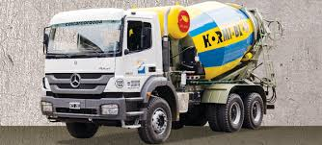
CAMIÓN MIXER
Camión que posee una cisterna rotativa, apta para mezclar y transportar hormigón.
RIESGOS
Choques con elementos fijos de la obra.
Atropello y aprisionamiento de personas.
Vuelcos al circular por la rampa de acceso.
Proyección de fragmentos o partículas.
MEDIDAS DE SEGURIDAD
Operario capacitado para la operación con carnet habilitante.(Licencia tipo E)
Respetar normas de obra: circulación, señalización y estacionamiento.
Zonificación y señalización.
Calzar ruedas.
Bajar y subir de cabina usando peldaños.
En trabajo fuera de cabina utilización de EPP.
No estacionar en rampas pronunciadas.
Limpieza de cisterna y canales en lugares específicos.

Slide 31
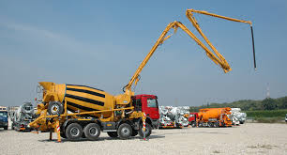
BOMBA PARA HORMIGONAR
RIESGOS
Deslizamiento por planos inclinados
Vuelco por fallo mecánico (fallo de gatos hidráulicos o por su no instalación)
Proyecciones de objetos (reventón de tubería o salida de la pelota limpiadora).
Atrapamientos
Contacto con la corriente eléctrica.
Interferencia del brazo con líneas eléctricas aéreas.
Rotura de la tubería (desgaste, sobrepresión, agresión externa).
Rotura de la manguera.
Caída de personas desde la máquina.
Atrapamiento de persona entre la tolva y el camión hormigonera.

Slide 32
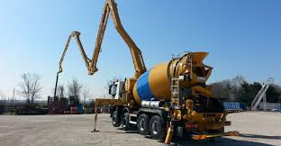
MEDIDAS DE SEGURIDAD
Personal calificado
El brazo de elevación de la manguera, únicamente podrá ser utilizado para la misión a la que ha sido dedicado por su diseño.
Antes de iniciar el bombeo del hormigón, se comprobará que las ruedas de la bomba están bloqueadas mediante calzos y los gatos estabilizadores en posición con el enclavamiento mecánico o hidráulico instalado.
Señalización y zonificación.
Una vez concluido el hormigonado se lavará y limpiará el interior de los tubos de toda la instalación en prevención de accidentes por la aparición de “tapones” de hormigón.
No se modificará o puentearán los mecanismos de protección eléctrica; si se hace, se pueden causar algún accidente al reanudar el servicio.

